Slide 1
Величини.
Команда присвоювання

Slide 2
Величини
Інформатика, математика, фізика, хімія та інші науки використовують величини.
Величина – це кількісно виражене значення властивості об’єкта.
Приклади величин в математиці:
довжина і ширина прямокутника
площа прямокутника
градусна міра кута
Приклади величин в інформатиці:
ширина і висота вікна
колір фону вікна
Приклади величин у фізиці:
довжина шляху
швидкість
час
густина речовини
Величини використовуються у формулах. Формули для обчислення периметра прямокутника:
довжини кола:
Кожна величина має ім’я та значення.

Slide 3
Величини
Стала величина (константа) – величина, значення якої не змінюється.
Наприклад:
число π = 3,1416
густина повітря - 1,293 кг/м³
швидкість світла у вакуумі - 300 000 км/с
у добі 24 години;
Змінна величина (змінна) – величина, значення якої може змінюватись.
Імена величин:
як правило, використовуються латинські літери, цифри, знак підкреслення;
приклади імен величин:
a, b, c, s, x, y
sum, dob, rizn
в Scratch можна використовувати будь-які символи

Slide 4
Операції зі змінними:
Змінні у Scratch 2
У Scratch 2 можна створювати змінні, присвоювати їм певні значення, змінювати ці значення і використовувати значення змінних в інших командах.
створення
надання значення
використання в обчисленнях
виведення значення змінної на екран

Slide 5
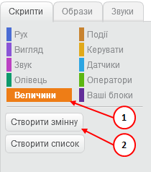

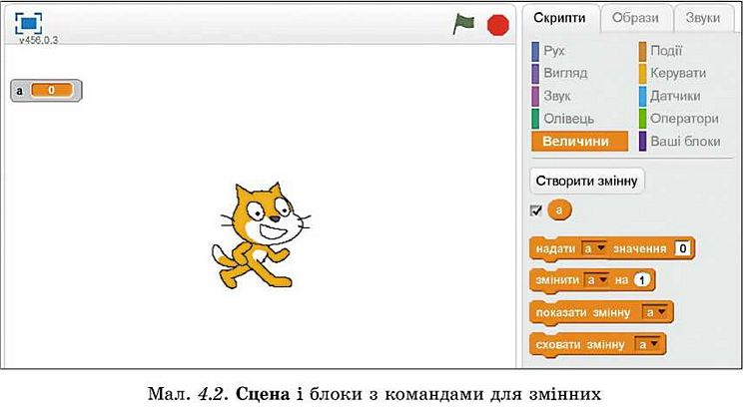

Створити змінну
У результаті у групі Величини (мал. 4.2) з’являється кнопка з іменем змінної (наприклад, а) і чотири блоки з командами:
1.Блок «Величини» 2.Створити змінну 3.Ввести ім’я змінної 4.ОК
Ст. 122
(це значення може бути як додатним, так і від’ємним)

Slide 6
Змінні у Scratch 2

Slide 7
Змінні у Scratch 2

Slide 8




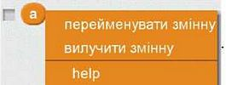
команда відображення блока зі значенням змінної на Сцені. Цю команду можна також виконати, якщо встановити позначку прапорця біля кнопки з іменем змінної;
команда приховування блока зі значенням змінної на Сцені. Цю команду можна також виконати, якщо зняти позначку прапорця біля кнопки з іменем змінної.
Значення створених змінних можна використовувати в інших блоках проекту. Так, наприклад, після виконання команд
виконавець переміститься на 25 кроків, а після виконання команд
виконавець говоритиме «Привіт!» упродовж 8 секунд.
Для вилучення змінної з проекту слід:
1. Відкрити групу блоків Величини.
2. Відкрити контекстне меню кнопки з іменем змінної
3. Виконати команду вилучити змінну.
Використовуючи це саме контекстне меню, можна
за потреби змінити ім’я змінної.

Slide 9
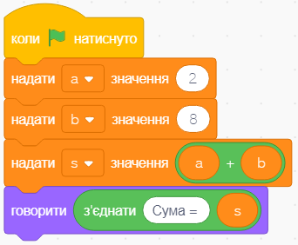
Приклад 1. Сума двох чисел

Slide 10
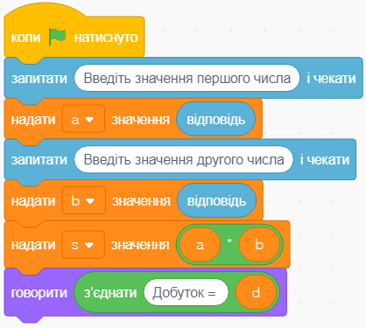
Приклад 2. Добуток двох чисел, введених з клавіатури

